Slide 1

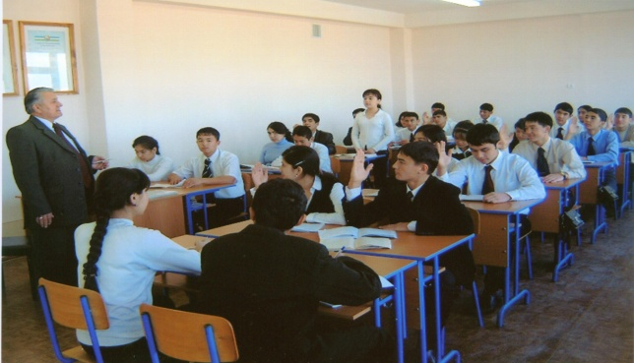
Reja:
Mavzu:
Pedagogik takt va
pedagogik etika.
Takt va pedagogik takt tushunchasi.
Taktika va pedagogik taktika
Pedagogik taktdan foydalanish shartlari. Axloqiy kategoriyalar.
Pedagogik etika va pedagogik odob.
Pedagogik mahoratda muloqot etikasi.

Slide 2

Blits-so‘rov savollari
Etika deganda nima tushuniladi?
Taktika tushunchasini qanday izohlaysiz?
Pedagogik nazokat me’yorlari o‘qituvchidan nimani talab qiladi?
O‘qituvchi xulq – atvorida pedagogik nazokat qanday shakllanadi?
Yosh o‘qituvchi qiyin vaziyatlarda pedagogik nazokatning qanday holatlariga rioya qilishi kerak?
Pedagogik nazokat tuyg‘usi qanday xususiyatlarga ega?
Pedagogikada axloq va odobning muhim xususiyati bo‘lgan dilkashlikka ta’rif bering?
Yosh o‘qituvchining kasbiy faoliyatida dilkashlik qanday namoyon bo‘lishi lozim?

Slide 3

Takt va pedagogik takt haqida tushuncha
Tаkt аxlоqiy tushunchа bo’lib, u insоnlаrning o’zаrо munоsаbаtlаrini muvоfiqlаshtirish, tаrtibgа sоlish, insоnpаrvаrlik g’оyalаrigа аsоslаngаn bo’lib, аndishаli xulq, hаr qаndаy ziddiyatli vаziyatlаrdа hаm insоn hurmаti sаqlаnib qоlishini tаlаb qilаdi. Hаr bir insоndаn, аyniqsа o’qituvchidаn аndishаli bo’lish tаlаb qilinаdi.
Bоshqаchа qilib аytgаndа, pеdаgоgik tаkt bu o’qituvchining tа’lim оluvchilаr оldidа o’zini tutishni bilishi, tа’lim оluvchining hоlаtini, intilishlаri, qiziqishlаrini tushunа оlishi vа eng sаmаrаli tа’sir yo’lini tоpа оlishidir.

Slide 4
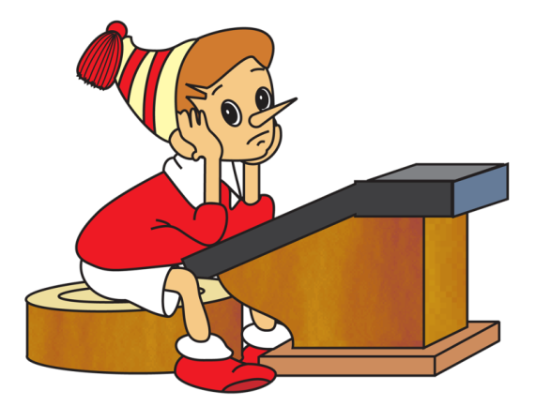
1.
o‘qituvchi kasbiy mahoratining asosi bo‘lib, o‘quv­chilarga barcha demokratik talablar asosida pedagogik ta’sir o‘tkazish, muloqotni insonparvarlik tuyg‘ulari asosida o‘rnatish o‘lchovi, o‘quv­chilarda mustaqil fikr yuritishni hamda ongli intizomni tarkib toptirish ko‘nikmalarini hosil qilish shaklidir.
Pedagogik takt -

Slide 5


O‘qituvchining taktik mahorati birdaniga shakllanib
qolmaydi, u yillar davomida
pedagogik faoliyatda, ustozlar tajribasini o‘rganishda, dars jarayonida, sinfdan tashqari faoliyatda va tarbiyaviy soatlarda o‘quv­chilar bilan muloqotda takomillashib boradi. Dars jarayonida peda­gogik mahoratning asosi bo‘lmish pedagogik taktga ega bo‘lish o‘qi­tuvchi uchun juda zarurdir.

Slide 6

2. Pedagogik taktni qo’llash shartlari
Pedagogik taktni qo’llash shartlari
Tаktikа tаnlаsh turli vаziyatlаrdа хilmа-хil rоllаrni bаjаrish bilаn bоg’liq. Bu hаqidа mа’lumоtni psiхоtеrаpеvt А.B.Dоbrоvich kitоblаridаn оlish mumkin.
Bu to’rttа pоzitsiya bo’lib, ulаr quyidаgichа:
1. Yuqоridаn pаstgа
3.
Arаlаshmаslik pоzitsiyasi.
2. Pаstdаn yuqоrigа
3.
Yonmа-yon

Slide 7
“Yuqоridаn pаstgа” pоzitsiyasidа o’qituvchi
mustаqil hаl etishni nаmоyish etаdi, mаs’uliyatni
o’z zimmаsigа оlаdi.
Bu pоzitsiya “оtа-оnа” pоzitsiyasi.
“Pаstdаn yuqоrigа” pоzitsiyasi tоbеlik, shахsning
o’zigа ishоnmаsligi. А.B.Dоbrоvich so’zi bilаn аytgаndа,
bu “tа’lim оluvchi” pоzitsiyasi.
“Yonmа-yon” pоzitsiyasidа fаrоsаtlilik vа vаzminlik, vаziyatgа qаrаb ish tutish, bоshqаlаrning hаm mаnfааtini o’ylаsh, o’zi vа ulаr o’rtаsidа mаs’uliyatni to’g’ri tаqsimlаsh ifоdа etilаdi.
Bu “kаttа оdаm” pоzitsiyasi.
«Аrаlаshmаslik» pоzitsiyasi – аrаlаshmаslik,
fаоllikni nаmоyon etmаslik.

Slide 8

Pеdаgоg оdоbi umuminsоniy vа milliy ахlоqning qоnuniyatlаri, vаzifаlаri, tаmоyillаri, tushunchаlаri, tаlаblаri, mеzоnlаrini tа’lim-tаrbiya jаrаyonidа оydinlаshtirib, pеdаgоgning tа’lim оluvchilаr, kаsbdоshlаri, оtа-оnаlаr, tа’lim muаssаsаsi rаhbаrlаri bilаn munоsаbаtlаridа nаmоyon bo’lаdigаn kаsbiy-ахlоqiy хususiyatlаri yig’indisidir

Slide 9
Pedagogik etikada muomala odobi-ning biror jihati, masalan, o’qituvchining o’z kasbiga munosabati, burchi alohida tahlil etilishi mumkin. O’qituvchilik kasbi kishiga ma‘lum talablarni qo’yadi, lekin muallim bu talablarni qanday bajarayotgani bu talablarda hali aks etmaydi

Slide 10

o‘qituvchi axloqiy-ma’naviy qiyofasini namoyon etuvchi me’yor tuyg‘usi yoki xulq va odob qoidalariga rioya qilishi demakdir. Pedagogik nazokat o‘qituvchining o‘quvchilar bilan o‘zaro munosabatini tashkil qilish vositasi. Psixologik til bilan aytilganda, nazokat insonning bir qolipdagi barqaror tasavvurlarida mujassamlashgan shaxsiy insoniy hislatlarining yig‘indisidir.
Pedagogik nazokat –

Slide 11
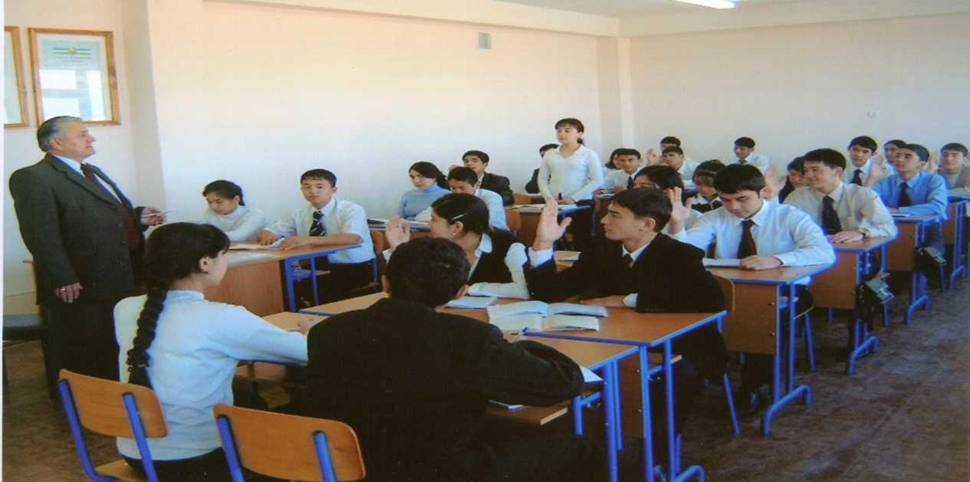
O‘qituvchi deyarli har kuni o‘quvchilar bilan uchrashadi, savol-javob qiladi, ularning yaxshi xulq va ezgu ishlarini ma’qullaydi, bilimlarini baholaydi, nojo‘ya hatti-harakatlari uchun tanbeh berib, lozim bo‘lganda tarbiyaviy metodlarni qo‘llaydi.
Pedagogik nazokat doimiy izlanishni, ijodkorlikni talab qiladi. Doimiy ijodiy izlanishda bo‘lgan o‘qituvchi tadqiqotchilik ko‘nikma va malakalariga ega bo‘ladi, ilm-fan muammolari, tarbiya etikasi va psixologiyasi yuzasidan erkin fikr yurita oladi.

Slide 12


O‘quvchilar bilan munosabatlarda pedagogik nazokatni qo‘llash natijasida:
o‘qituvchi o‘quvchilar bilan chin ko‘ngildan bir-biriga yaqin bo‘ladi, ba’zan eshitmasligi kerak bo‘lgan o‘quvchilarning o‘zaro sirli gaplarini eshitmasdan o‘tib ketishi mumkin, negaki o‘zgalar gapini tinglash odobsizlik
o‘qituvchi o‘quvchilarning xarakterini, ichki dunyosini yaxshi bilib oladi, o‘quvchilar bilan munosabatda do‘stona muloqot qilish imkoniyatlari paydo bo‘ladi;
o‘qituvchi ba’zan o‘quvchilar jamoasining kundalik ishlariga aralashmasligi, jamoada ro‘y beradigan ba’zi ko‘ngilsiz hodisalarni ijobiy hal etishni jamoa faollari zimmasiga havola etishi mumkin.

Slide 13
5. Pedagogik nazokatning mohiyati va xususiyatlari
O‘qituvchining pedagogik nazokati mohiyati
avvalo etnopedagogik tuyg‘ular, milliy qadriyatlar, urf-odat va an’analar, o‘zbekona tavoze va muomala madaniyati, o‘quvchilar jamoasiga singib keta oladigan har qanday ijtimoiy muhitga moslashuvchi individual qobiliyatlar, kasbiy bilim, ko‘nikma va malakalar mujassamlashgan bo‘ladi

Slide 14

Yosh avlod tarbiyasida o‘qituvchi eng qiyin vaziyatlarda ham pedagogik nazokatning quyidagi holatlariga rioya qilishi va ushbu faoliyatga o‘zini moslashtirishi lozim:
emotsional his tuyg‘ular va kechinmalarda, stress va affekt holatlarida o‘zini boshqara olish qoidalariga rioya qilish;
o‘zining xulq-atvor xususiyatlarini doimiy bir muvozanatda saqlagan holda qo‘llash;
bachkana qiliqlar, ortiqcha hatti-harakatlar, pedagogik etikaga to‘g‘ri kelmaydigan bema’ni so‘zlardan o‘zini qat’iy tiyish;
o‘qituvchiga xos notiqlik san’ati sirlarini puxta egallash, o‘quvchi shaxsiga og‘ir ta’sir etadigan, uning ruhiyatini jarohatlaydigan iboralarni ishlatmaslik, muomalada, jazo metodlaridan foydalanishda qo‘pol va dag‘al so‘zlar qo‘llamaslik;
dars jarayonida hissiy, aqliy bilim berishda belgilangan muayyan psixologik va fiziologik me’yorlarga asoslanish, manmanlikka yo‘l qo‘ymaslik, o‘z holatidan boshqa holatga o‘tishdan saqlanish;
o‘qituvchilar jamoasi va o‘quvchilar bilan, ota-onalar hamda notanish kishilar bilan munosabatda kommunikativ qobiliyatning rasmiy va qat’iy muomala hamda ishbilarmonlik uslublariga asoslanish.

Slide 15
Pedagogik nazokatning quyidagi xususiyatlari hozirgi kunda muvaffaqiyat poydevori hisoblana
sinf jamoasida ongli intizomni vujudga keltiradi; o‘quvchilar bilan haqiqiy muloqot madaniyatiga erishadi
  intizomni vujudga keltiradi; o‘quvchilar bilan haqiqiy muloqot madaniyatiga erishadi;
o‘qituvchi sinfda yakka (avtoritar) hukmronlikdan, erkin muloqotga o‘tib, demokratik prinsiplar asosida pedagogik faoliyatga kirishish shaklini qo‘llaydi;
      o‘quvchilarni ongli ravishda tartib-intizomga muloqot asosida o‘rgatadi.

Slide 16
6. O‘qituvchi nazokatida dilkashlik va pedagogik takt
Psixologlar o‘qituvchilarning dilkashlik xususiyati ikki toifadagi odamlar xarakterida mujassamlashgan deb ta’kidlaydilar:
Birinchisi, ekstravert shaxslar: Ular barcha ishlarda faol, jiddiy va vazmin, osoyishtalikka va tashqi ta’sirchanlikka moyil kishilardir.
Ikkinchisi, introvert shaxslar: Ular faqat o‘z ichki olamiga beriluvchan, atrofidagi odamlarga aralashmaydigan, o‘z-o‘zini nazorat qilishga, doimo ichki xavotirga moyil kishilardir.

Slide 17


O‘qituvchining dilkashligi – uchta tarkibiy qismni birlashtiruvchi jarayondir:
Muloqotda zaruriyatning mavjudligi;
kommunikativ ko‘nikma va malakalarga ega bo‘lish.
muloqotdan keyin, muloqot paytida, muloqotgacha yaxshi kayfiyat;

Slide 18
Yosh o‘qituvchilarning kasbiy-pedagogik dilkashligini o‘rganish
DASTURI
I.
O‘zingizda kishilar bilan muloqotga ehtiyoj sezasizmi?
Yolg‘iz o‘zingiz qolganingizda zerikasizmi, odamlar orasida bo‘lishni istaysizmi, yoki aksincha, yolg‘iz qolishdan qoniqish hosil qilasizmi?
Ko‘chada tanishingizni ko‘rib qolsangiz, u bilan gaplashish istagi paydo bo‘ladimi, yoki ehtimoliy suhbatdan qochishni istaysizmi?
Tanish do‘stlaringiz ko‘pmi?
Nima deb o‘ylaysiz, tanishlaringiz siz bilan muloqotdan zavq olishadilarmi?
Zaruriyat yuzasidan notanish kishilar bilan oson muloqotga kirisha olasizmi?
Telefonda uzoq gaplashasizmi (do‘stlaringiz, tanishlaringiz, hamkasblaringizga qaraganda)?
Sizda ba’zan shunday holat bo‘ladimi: masalan, jamoa bilan doimiy muloqot qilishdan charchagansiz, yolg‘iz o‘zingiz qolishni istaysiz, ammo bir necha soniya vaqt o‘tmasdan, siz yana kishilar va do‘stlaringiz bilan muloqot qilishga ehtiyoj his qilasizmi?
Ba’zan tanishlaringiz haqida o‘ylaganingizda ular bilan gaplashish istagi paydo bo‘ladimi va suhbatning lozim bo‘lgan mavzusi ham topiladimi?

Slide 19
II
O‘quvchilar bilan muloqotga kirishish istagida doimiy ehtiyojni his qilasizmi?
Ishdan bo‘sh vaqtlaringizda bolalar va o‘quvchilaringiz haqida o‘ylaysizmi?
Sizda shunday holat bo‘ladimi: masalan, o‘qigan kitobingiz haqida yoki ijtimoiy hayotda ro‘y bergan biror taassurotli hodisa haqida o‘quvchilaringizga aytib berish, o‘z mulohazalaringizni bildirish istagi paydo bo‘ladi? Bu holatingizni batafsilroq sharhlab bering.
Bolalar, sinf, ular bilan muloqot qilish haqida o‘ylaganingizda sizda birdaniga o‘qitish, tarbiyalash istagi paydo bo‘ladimi?
O‘quvchilarga ta’til berilgan paytlarda ular bilan muloqot qilish istagi sizda paydo bo‘ladimi?
Sizning ishchanlik faoliyatingizga, o‘quvchilar bilan bo‘lajak muloqot jarayonini qanday tashkil etish va ular haqida o‘ylashingiz ta’sir etadimi, nima deb o‘ylaysiz?
O‘quvchilar jamoasi bilan o‘tkaziladigan mashg‘ulotlar oldidan maktabga kelganingizda siz qanday taassurotni his etasiz? Batafsil tahlil qiling.
Ma’lumki, tanaffus payti – ta’lim muassasasi hayotida sershovqin payt. Bu vaqtda sizni qanday his-hayajon qamrab oladi: befarqlik, asabiylashish holati, charchoq va toliqish, o‘quvchilarni kuzatish va ayrimlariga tanbeh berish istagi, bu ko‘rinishdan qoniqish hissi?
Dars oldidan o‘qituvchilar xonasidasiz: sinf jamoasi bilan bo‘lajak muloqot haqida o‘ylaysizmi, bu o‘y va fikrlar ishchanlik kayfiyatingizga qanday ta’sir etadi?
Sinfga kirib kelishingiz, o‘quvchilar bilan salomlashish, umuman darsning boshlanishi, ushbu vaziyatlar sizga qanday ta’sir etadi (tez harakat qilishga da’vat etadi, ishchanlik kayfiyatini uyg‘otadi, tetiklantiradi, ko‘ngillarga yaxshi kayfiyat bag‘ishlaydi, umuman ta’sir qilmaydi va hokazo.)?

Slide 20
III.
O‘quvchilar bilan odatiy, nisbatan barqaror pedagogik muloqot usullari sizda shakllanganmi yoki yo‘qmi: uni tahlil qiling?
Siz tanlagan muloqot usullari pedagogik faoliyatingizda sizga qanchalik yordam beradi deb o‘ylaysiz?
Siz o‘zlashtirgan muloqot usullari dars jarayonida paydo bo‘ladigan kutilmagan vaziyatlarda qanday ahamiyatga ega?
Siz odamlar bilan kundalik muloqot qilish va sinf jamoasiga dars o‘tish davomida o‘quvchilar bilan bo‘ladigan muloqotni farqlay olasizmi? Agar farqlasangiz, bu farqlar nimalardan iborat?
Sinfdagi pedagogik muloqotingiz paytida odamlar bilan kundalik muloqotdan farqli nimalar paydo bo‘ladi?
Sinf jamoasi bilan pedagogik muloqot usullarini, ba’zan kishilar bilan odatiy kundalik muloqot qilish vaziyatiga ko‘chirgan holatlaringiz bo‘ladimi? Tahlil qiling.

Slide 21
Uyga vazifa
Tadqiqot topshiriqlari:
"O‘qituvchilar uchun eng qiyin etik vaziyatlar" mavzusida so‘rovnoma o‘tkazish va natijalarni tahlil qilish
Turli yoshdagi o'quvchilar nuqtai nazaridan "Ideal o‘qituvchi qanday?" mavzusida mini-tadqiqot o‘tkazish
Ta’lim muassasalarida pedagogik etika kodeksining amaliyotda qo'llanilishi bo‘yicha tadqiqot o‘tkazish
Pedagogik etikaga oid ilmiy maqolalarni tahlil qilish va ularning qisqacha sharhi tayyorlash

Slide 22
Foydalanilgan adabiyotlar
1.Asqarova O‘.M., Usmonova S.U., Zamilova R.R., Tashibekova M.X., Abdusamiyev D.A. Pedagogika nazariyasi va tarixi. Darslik (1-qism). – Namangan, Usmon Nosir nashriyoti. 2022. – 485 b.
2.Asqarova, O‘.M., Usmonova S.U., Zamilova R.R., Tashibekova M.X., Abdusamiyev D.A. Pedagogika nazariyasi va tarixi. Darslik (2-qism). – Namangan, Usmon Nosir nashriyoti, 2022. – 390 b.
3.Musurmonova O. va boshqalar. Umumiy pedagogika. Darslik (1-qism). – T., “Yoshlar” nashriyot uyi, 2020. – 376 b.
4.Mavlonova R.A. va boshqalar. Umumiy pedagogika. Darslik. – T., “Innovatsion rivojlanish” nashriyot-matba uyi, 2020. – 528 b.

Slide 23
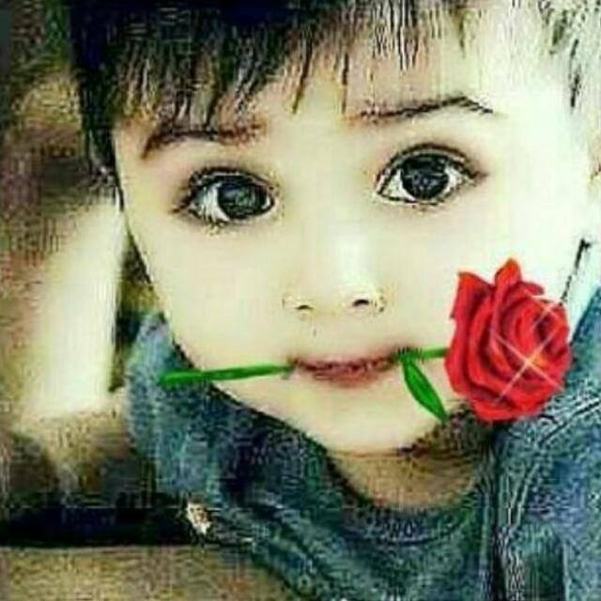
E’TIBORINGIZ UCHUN RAHMAT!

